Slide 1

ZfsL- Medienberatung
Das Jitsi Cheatsheet
Folien 1x1 wichtiger Jitsi-Funktionen
Für die Seminararbeit
Cc by mb4zfsl

Slide 2
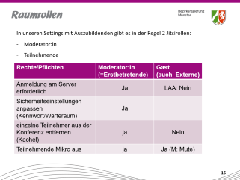

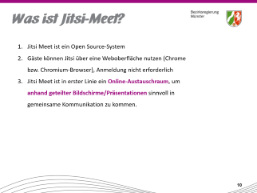
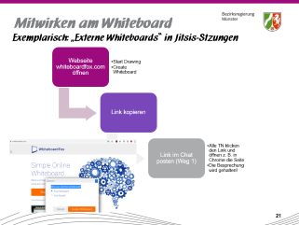
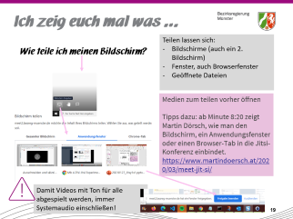
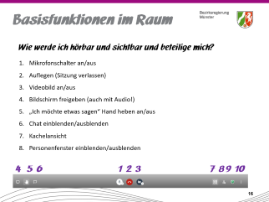
Wegweiser zu wichtigen Jitsi-Informationen
2

Slide 3

Agenda
Ankommen
Bitte drei bunte Zettel/Post-Its (oder bunte Gegenstände) in den Ampelfarben grün/gelb/rot zurechtlegen.
Anliegen (Sammlung aus den Anmeldungen)
Präsentation der Funktionen von Jitsi (Übersicht)
Jitsi-Experimente in Gruppen / Umzug zu Jitsi
Ergebnisse als FAQ festhalten im Padlet
Rückkehr nach Zoom
Feedback und Ausblick
3

Slide 4

Zielsetzung
Viele mitgebrachte Fragen zu Jitsi ansprechen, Funktionen in Jitsi kennen, und einige Schritte selbst ausprobieren
Im Austausch viel mitnehmen für eine gelingende Seminararbeit
4

Slide 5
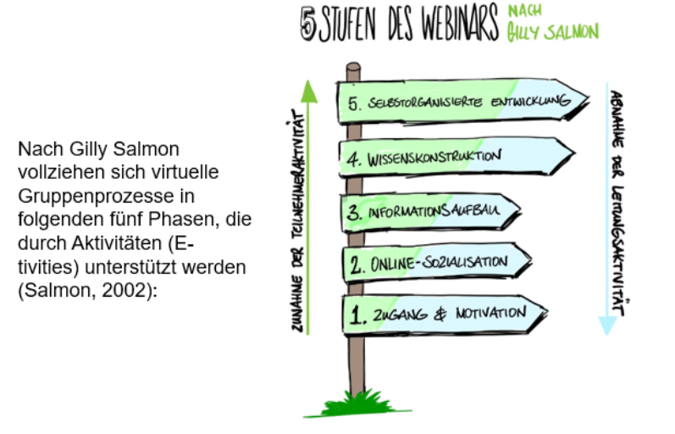
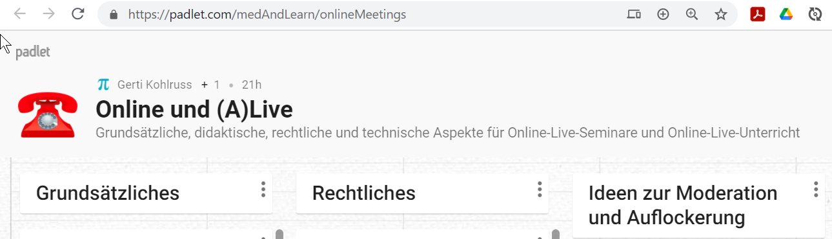
Allgemein zu Videokonferenzen in der Seminararbeit
https://padlet.com/medAndLearn/onlineMeetings
5

Slide 6
Anliegen
6

Slide 7
Anliegen
7

Slide 8
Ergebnis 1 / Eigene Dokumentation des Ausprobierens mit Jitsi
8

Slide 9
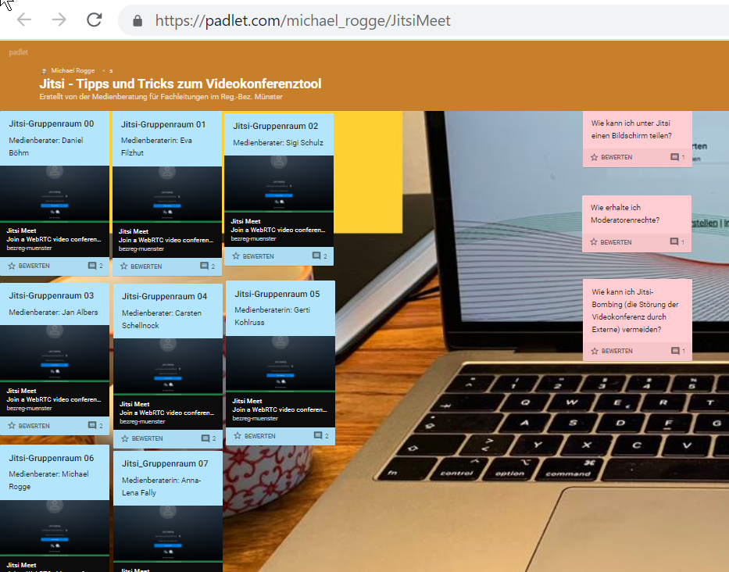
Ergebnis 2 / FAQ-Padlet
https://padlet.com/michael_rogge/JitsiMeet
9

Slide 10
Was ist Jitsi-Meet?
Jitsi Meet ist ein Open Source-System
Gäste können Jitsi über eine Weboberfläche nutzen (Chrome bzw. Chromium-Browser), Anmeldung nicht erforderlich
Jitsi Meet ist in erster Linie ein Online-Austauschraum, um anhand geteilter Bildschirme/Präsentationen sinnvoll in gemeinsame Kommunikation zu kommen.

Slide 11
Wieso noch ein Tool?
Videokonferenztool der Bezirksregierung Münster – Jitsi
Jitsi ist ein sicheres und DSGVO-konformes Videokonferenz- und Online-Meeting Tool, welches auf deutschen Servern operiert. Die Besonderheit an Jitsi ist, dass keine Software auf dem eigenen Gerät installiert werden muss, um an einer Konferenz teilzunehmen.

Slide 12
Wo starten?
https://meet2.bezreg-muenster.de
Jitsi Meet mit Browser
Google Chrome-Webbrowser
(Firefox-Browser nicht nutzen!)
https://www.google.de/chrome
Jitsi Meet für Android
im App Store von Google-Play
https://play.google.com/store/apps/details?id=org.jitsi.meet&hl=de
jitsi Meet für iOS
im App Store von Apple
https://apps.apple.com/de/app/jitsi-meet/id1165103905
Aus https://webredaktion-in-frankfurt.de/jitsi-meet/

Slide 13

Ein Meeting starten
Vorher:
Leistungsfresser ausschalten (z.B. Teams)
Headset funktioniert in der Regel sehr viel besser
Während:
Den TN Erkundungen und Umschauen im Raum ermöglichen
Kollaboratives Arbeiten an Texten (Etherpad/Padlet) über geteilte Links
Gruppenarbeit über weitere Jitsi-Räume möglich
Nachher:
Informationen aus dem Raum/Chat sichern sofern noch benötigt
Dann erst Raum schließen
Jitsi löscht die Raum-informationen im Anschluss.
Freigabe für Bildschirm und Bildschirm-Audio
Testen mit zweitem Gerät in anderem Raum.

Slide 14



Jitsi - Ressourcen
Ressourcen für Erstkontakt mit Jitsi Meet
Knappes Einstiegsvideo in 3 Minuten: https://youtu.be/nToJcZHJ7Ak
Online in Präsenzform: Toolgesamtschau der Medienberatung https://de.padlet.com/medAndLearn/onlineMeetings Eigene Jitsi-Spalte im Regal mit Tutorial der Bezirksregierung (pdf)
Blog zu Jitsi-Themen https://scheible.it/jitsi-meet-tipps-tricks/
Hilfe in Jitsi: https://jitsi-hilfe.ch/faqs Heutiges gemeinsames Arbeitsprodukt: https://padlet.com/michael_rogge/JitsiMeet
Lektüre zu Jitsi: Handreichung der BR Münster (s. Padlet) https://t3n.de/news/jitsi-meet-videokonferenzen-einfach-1273518/ Anleitung: https://wiki.univie.ac.at/pages/viewpage.action?pageId=98367236 Sehr aktuell und umfangreich: https://webredaktion-in-frankfurt.de/jitsi-meet/

Slide 15
Raumrollen
In unseren Settings mit Auszubildenden gibt es in der Regel 2 Jitsirollen:
Moderator:in
Teilnehmende
Rechte/Pflichten | Moderator:in (=Erstbetretende) | Gast (auch Externe)
Anmeldung am Server erforderlich | Ja | LAA: Nein
Sicherheitseinstellungen anpassen (Kennwort/Warteraum) | Ja
einzelne Teilnehmer aus der Konferenz entfernen (Kachel) | ja | Nein
Teilnehmende Mikro aus | ja | Ja (M: Mute)

Slide 16
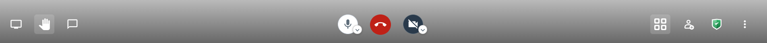
Basisfunktionen im Raum
Wie werde ich hörbar und sichtbar und beteilige mich?
Mikrofonschalter an/aus
Auflegen (Sitzung verlassen)
Videobild an/aus
Bildschirm freigeben (auch mit Audio!)
„Ich möchte etwas sagen“ Hand heben an/aus
Chat einblenden/ausblenden
Kachelansicht
Personenfenster einblenden/ausblenden
4 5 6 1 2 3 7 8 9 10

Slide 17
Unterhaltungen im Chat
Eine gute Verabredung ist es, den Chat einer Videobesprechung immer von allen zu Beginn der Sitzung zu öffnen. Hierüber können Informationen ausgetauscht werden, auch wenn noch Ton- oder Videofunktionen inaktiv sind
Neben dem eigentlichen Videochat kann auch ein Textchat in Jitsi Meet genutzt werden. Nach dem Klick auf das Icon erscheint links ein Eingabefenster. Wurde bis dahin noch kein Namen festgelegt, erscheint eine Abfrage. Jetzt kann eine Nachricht an alle geschickt werden. Wenn gezielt nur eine Person angeschrieben werden soll, muss bei dieser Person im Bild auf das Chat Icon geklickt werden. Damit wird ein privater Chat gestartet.
17

Slide 18
… Tastenkürzel für häufigeren Einsatz von Jitsi
M: Stummschaltung aktivieren oder deaktivieren
V: Kamera stoppen oder starten
C: Chat öffnen oder schließen
R: Hand erheben
D: zwischen Kamera und Bildschirmfreigabe wechseln
S: Vollbildmodus aktivieren oder deaktivieren
F: Video-Miniaturansichten ein- oder ausblenden
W: Kachelansicht ein- oder ausschalten
Space: Push-to-Talk (Sprechtaste)
0: Lokales Video- fokussieren
1-9: Auf Video eines anderen Teilnehmers (Tastatur-Ziffern) fokussieren und auch wieder abstellen
18

Slide 19
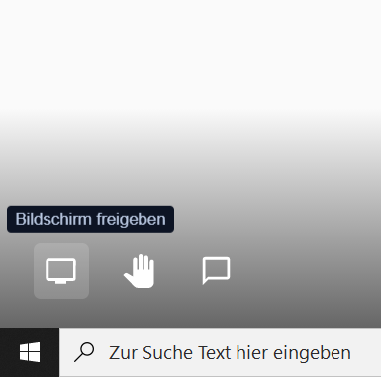
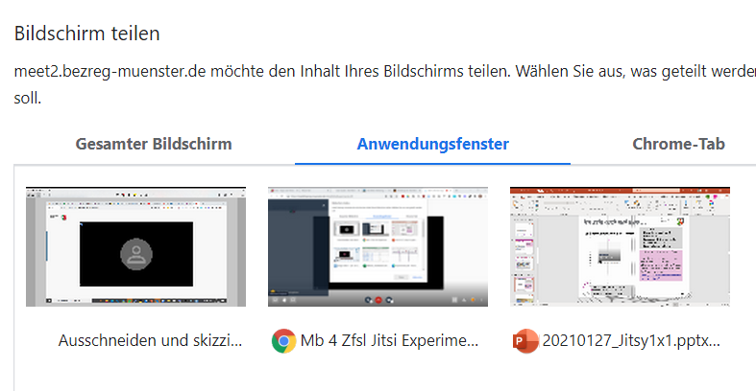

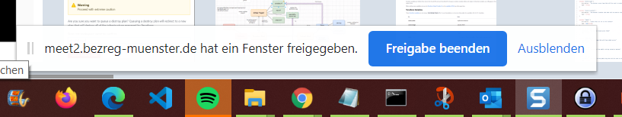
Ich zeig euch mal was …
Teilen lassen sich:
Bildschirme (auch ein 2. Bildschirm)
Fenster, auch Browserfenster
Geöffnete Dateien
Wie teile ich meinen Bildschirm?
Medien zum teilen vorher öffnen
Tipps dazu: ab Minute 8:20 zeigt Martin Dörsch, wie man den Bildschirm, ein Anwendungsfenster oder einen Browser-Tab in die Jitsi-Konferenz einbindet.
https://www.martindoersch.at/2020/03/meet-jit-si/
Damit Videos mit Ton für alle abgespielt werden, immer Systemaudio einschließen!

Slide 20
Externe Tools
Jitsis Boardmittel erweitern
Über Link in den Chat (auch Nachfolgende sehen den Chat-Inhalt)
Praktikable Ideen: Padlet, Boards, einfache Witeboards
(Hilfreich 2. Gerät oder 2. Bildschirm)
Über Bildschirm teilen, kann evtl. zusätzlich Orientierung gegeben werden.
Einfache Whiteboardideen
https://miro.com/lite/
https://r8.whiteboardfox.com/
Beide auch geeignet für den Stift.

Slide 21
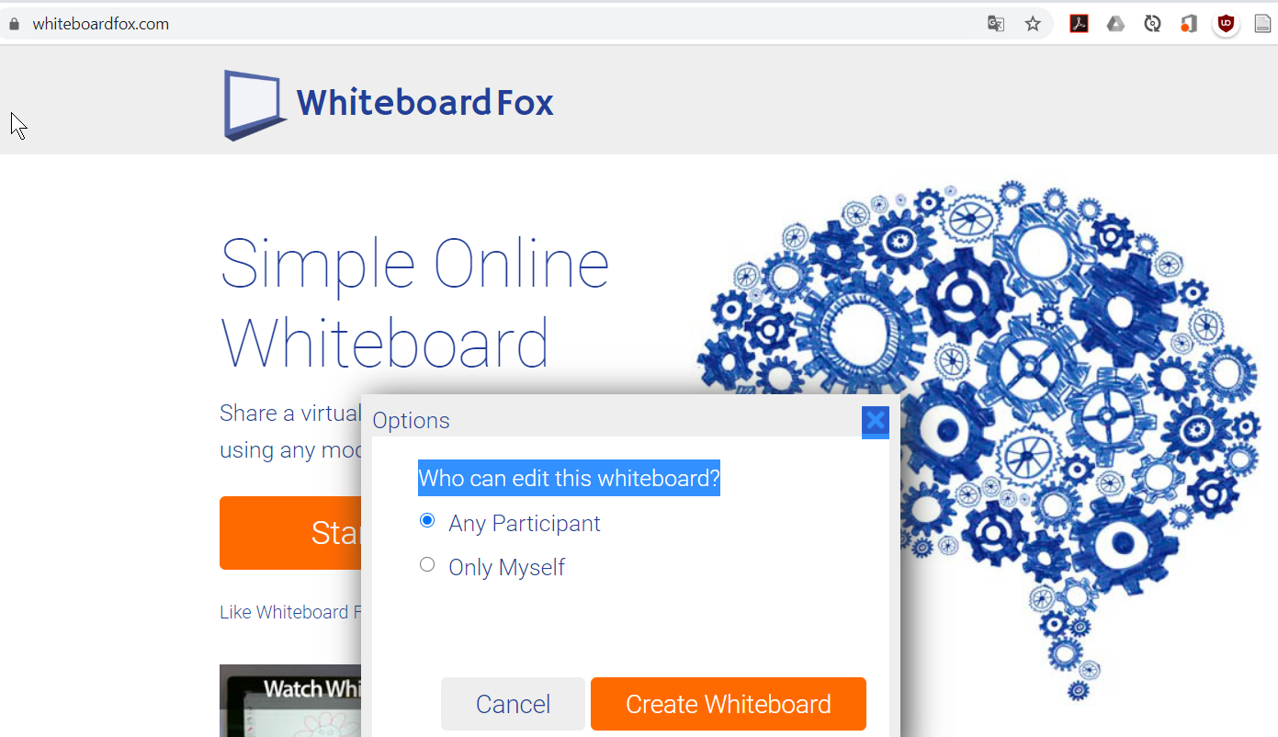
Mitwirken am Whiteboard
Exemplarisch: „Externe Whiteboards“ in Jitsis-Stzungen
Webseite whiteboardfox.com öffnen
Start Drawing
Link kopieren
Link im Chat posten (Weg 1)
Create Whiteboard
Alle TN klicken den Link und öffnen z. B. in Chrome die Seite
Die Besprechung wird gehalten!

Slide 22
Gruppenräume mit Jitsi realisieren
Je Gruppe einen Raumlink planen
- Langer Name
- Moderator muss Raum anlegen (vorher oder während der Sitzung)
Gruppenaufträge und Aufteilung klären (Tabelle/freie Gruppenwahl, …)
Die Mitglieder verteilen sich gemäß des Auftrags auf die neuen Links und schalten im Hauptraum vorher Kamera und Ton ab!
Die Hauptbesprechung wird gehalten, die Teilnehmenden kommen selbstständig zurück. Der Moderator kann ebenfalls switchen.
22

Slide 23
Start in die Gruppenarbeit
Link zur Gruppenzuordnung im FAQ-Padlet, im Chat und anhand geteilter Zuordnungsdatei

Slide 24
Wieder zurück
FAQ-Liste
Blick auf das FAQ-Padlet
1-Minute-Report aus den Gruppen

Slide 25
Wieder zurück
FAQ-Liste:
1-Minute-Report

Slide 26
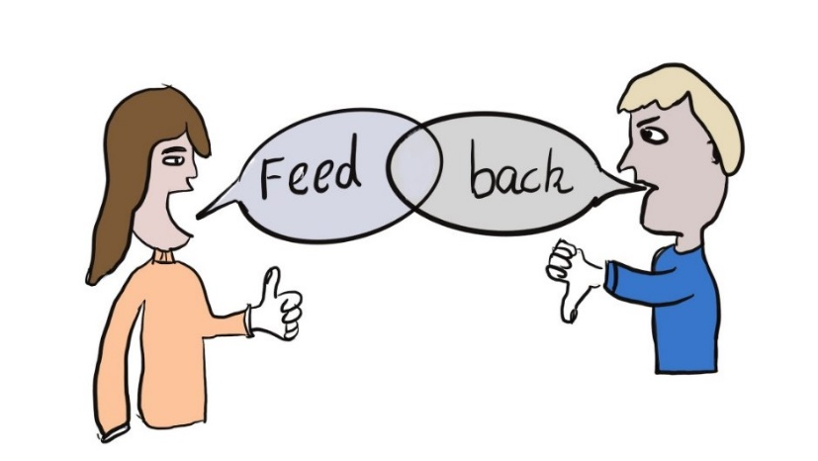
Feedback und Ausblick
Schreiben Sie in den Chat:
Grün: Was hat mir an der heutigen Veranstaltung gefallen (Gerne auch konkret sagen was Dir/Ihnen gefallen hat)
Gelb: Was können wir verändern (Gerne auch spezifische Tipps zum Wie?)
Rot: Was Sie/du sonst noch sagen möchte/n.

Slide 27
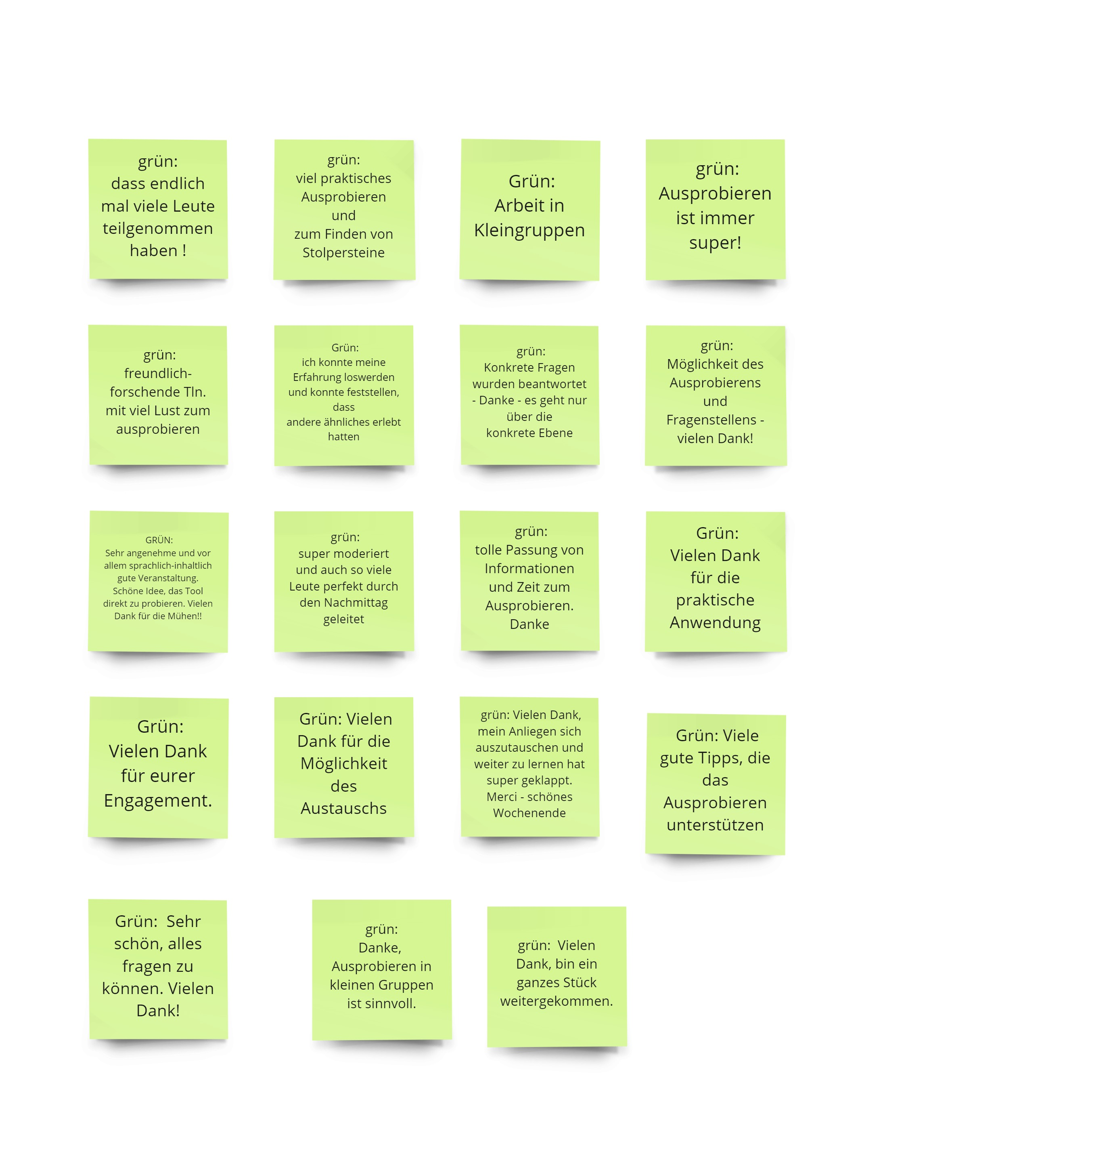
Gelungenes: Die grünen Einträge im Chat

Slide 28
Gelungenes: Die grünen Einträge im Chat

Slide 29
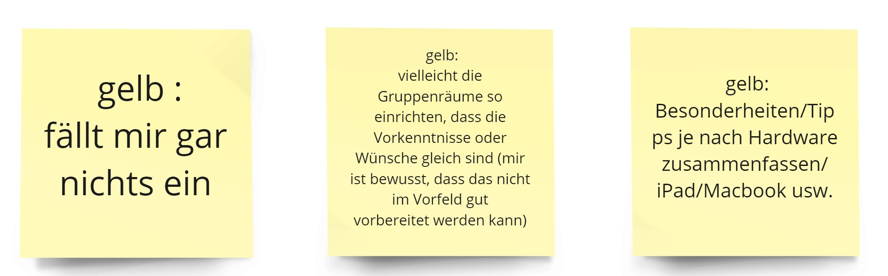
Verbesserungswürdig: Die gelben Einträge im Chat

Slide 30
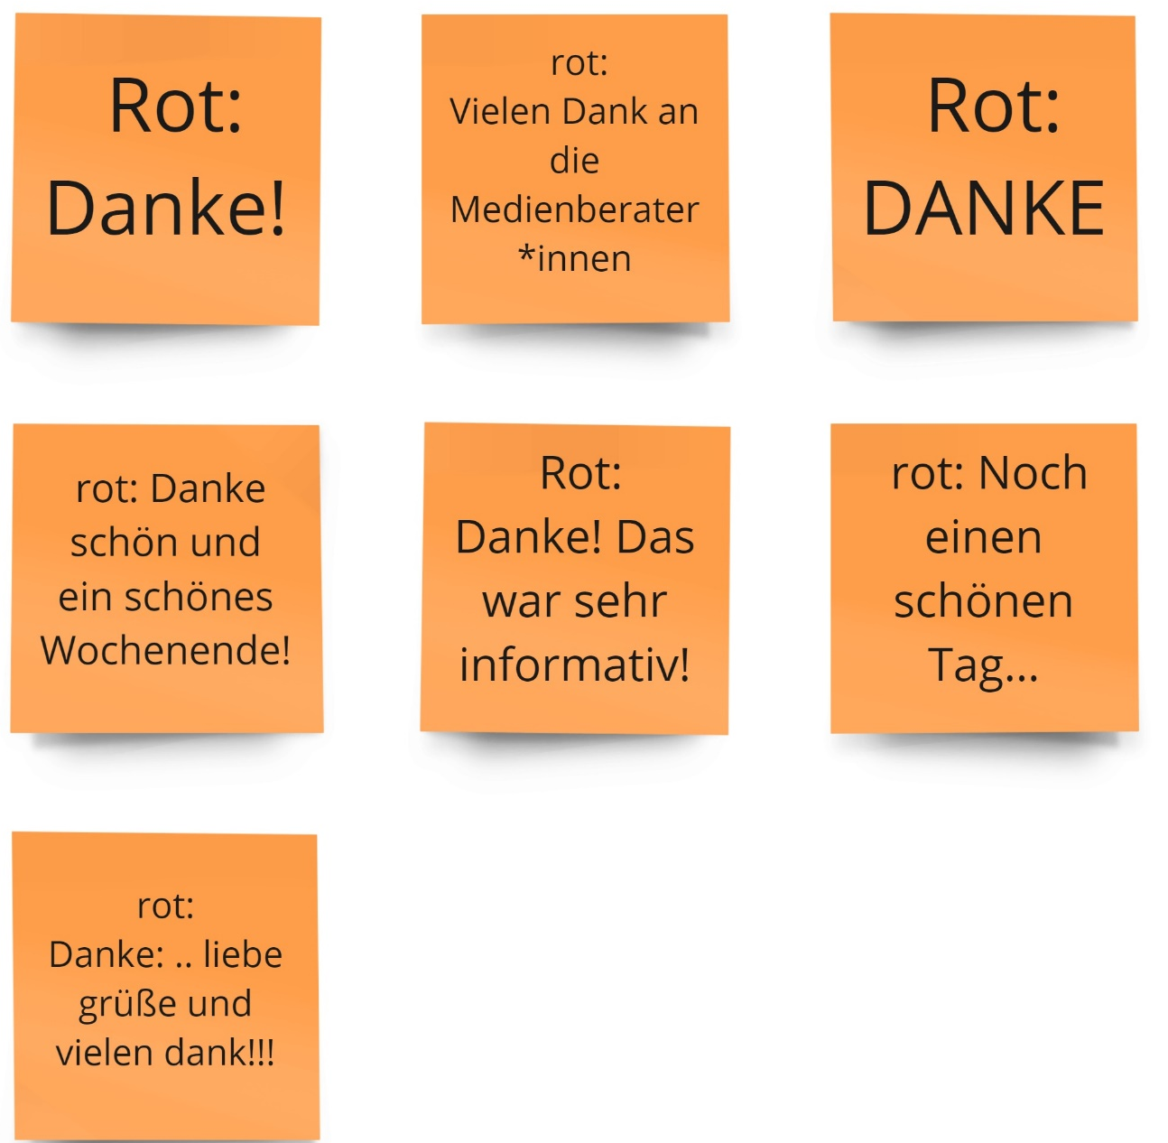
Sonstiges?: Die roten Einträge im Chat

